Slide 1
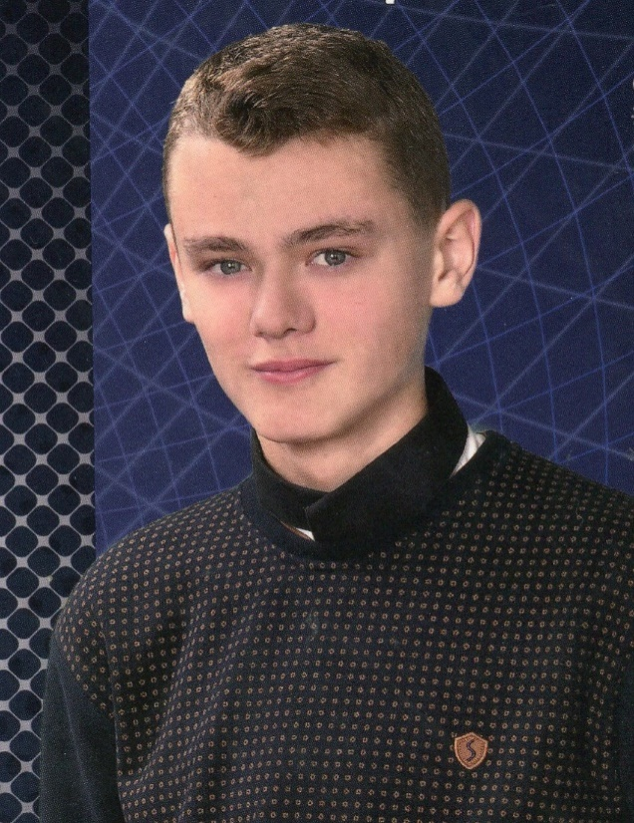
МАН –Юніор Дослідник 2020
Опорний загальноосвітній навчальний заклад
Новоолександрівський НВК “ЗОШ І-ІІІ ступенів – дитячий садок”
Згурівського району Київської області
Двигун Стірлінга.
Минуле, сучасне чи майбутнє?
Роботу виконав
учень 10 класу
Воробйов Дмитро
Науковий керівник:
Руденко Оксана Володимирівна,
учитель фізики

Slide 2
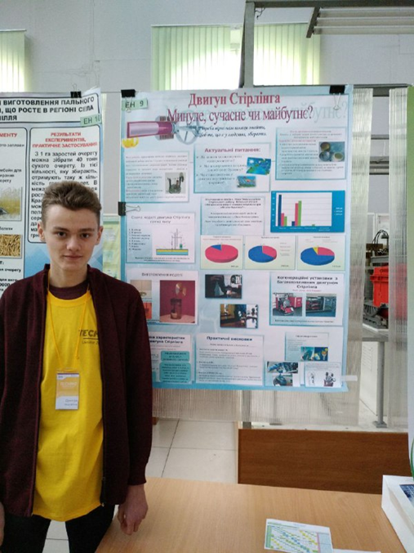
Актуальні питання:
Як можна заощаджувати електроенергію?
Чи є альтернатива у двигуна внутрішнього згоряння?

Slide 3
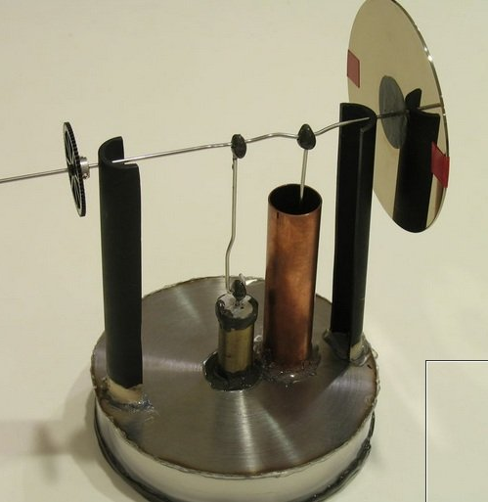
Мета роботи: опрацювавши необхідну літературу, дослідити особливості роботи двигуна Стірлінга та можливості взаємодії його з альтернативними джерелами енергії. Зробити відповідні розрахунки та висновки щодо використання двигуна в когенераційних установках.
Результатом дослідження є розробка
проекту використання двигуна
Стірлінга та виготовлення діючої
моделі двигуна.
Новизна роботи полягає в розробленні
практичних рекомендації щодо
виготовлення моделі двигуна Стірлінга з підручних матеріалів.

Slide 4
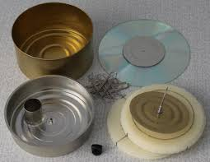
Практичне значення дослідження:
внаслідок дослідження визначено
основні термодинамічні
характеристики двигуна Стірлінга;
розроблено практичні рекомендації
щодо виготовлення моделі двигуна
Стірлінга;
матеріали роботи та виготовлена модель можуть бути використані на уроках фізики та біології, на заняттях гуртків та творчих об’єднань природничого та технічного напрямків.

Slide 5
Опитування жителів с. Нова Олександрівка
Згурівського району Київської області
«Які джерела енергії використовують жителі села»
Дані на
2015 рік
Дані на
2010 рік
Дані на
2019 рік

Slide 7
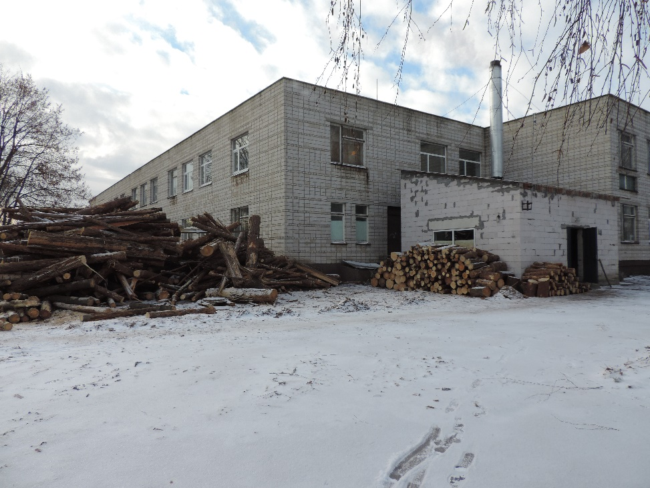
У 2015 році наш навчальний заклад був переведений на дров’яне опалення.
Держава економить газ, місцева влада – кошти, підприємці заробляють, школа опалюється…

Slide 8
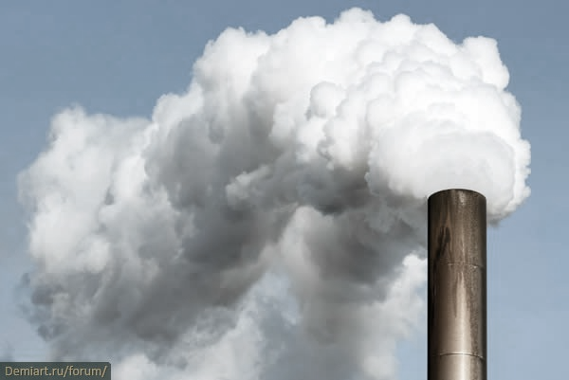
Жителі сусідніх будинків вимушені дихати смердючим повітрям і спостерігати сажу та попіл у себе на вікнах та балконах.
Отруйний дим поширюється
у радіусі 0,5 км навколо школи

Slide 9
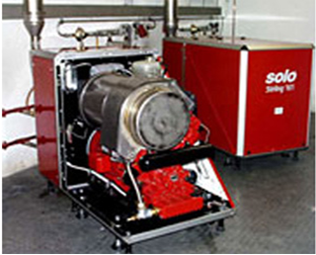
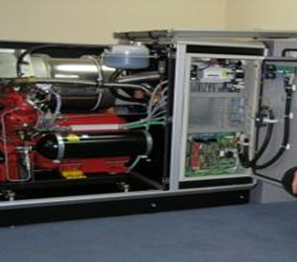
Когенераційні установки з багатотопливним двигуном Стірлінга
Виріб фірми «Клін Енерджи»
Когенерація енергозбережна та екологічно безпечна

Slide 10
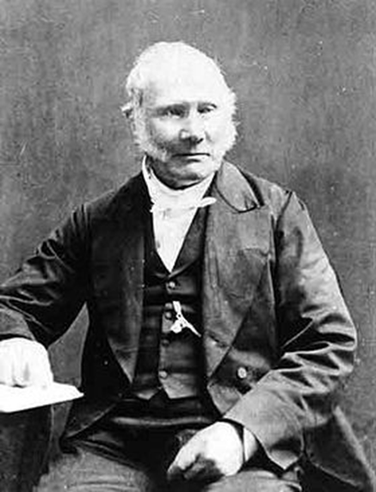

Двигун Стірлінга був уперше запатентований шотландським священиком Робертом Стірлінгом 21 вересня 1816 року. Свою машину він називає economiser.
Двигун зовнішнього згорання.
Особливістю цього двигуна є здатність перетворювати в роботу будь-яку різницю температур.

Slide 11
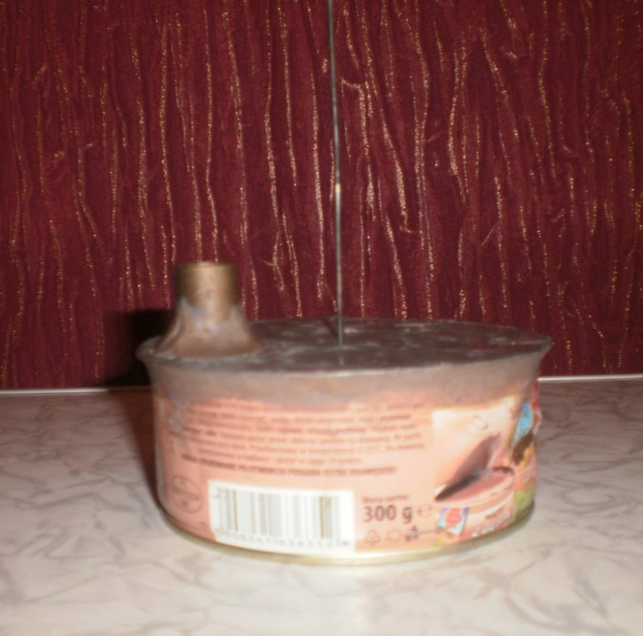
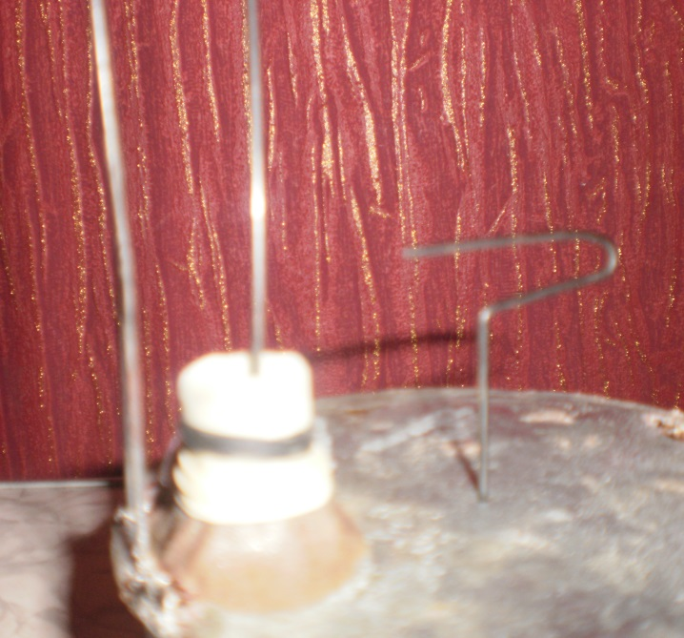

Виготовлення першої моделі
1
2
Гумова плівка
1 – робочий циліндр
2 – теплообмінний циліндр, виготовлений із жерстяної банки
14

Slide 12
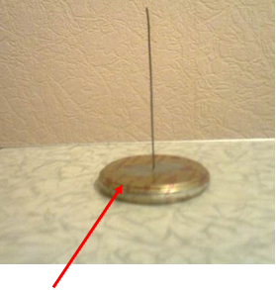
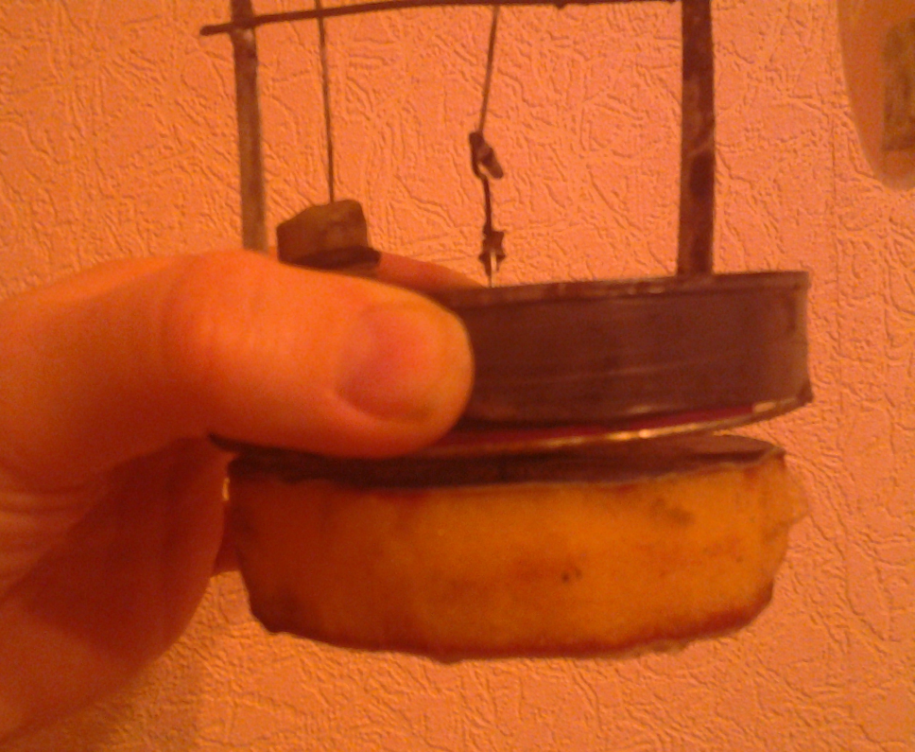
Виготовлення першої моделі
Витіснювач, виготовлений
із поролону, обклеєний герметиком та папером
Витіснювач, виготовлений
із двох металічних кришок
15

Slide 13
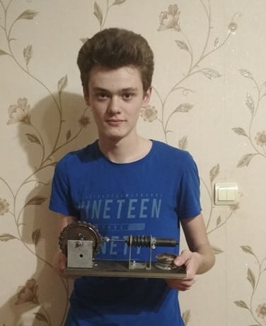
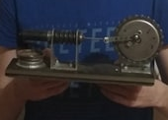
Виготовлення другої моделі

Slide 14
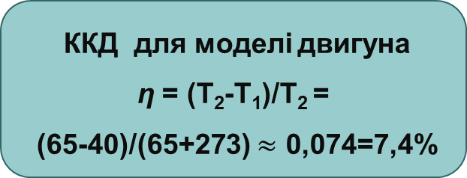
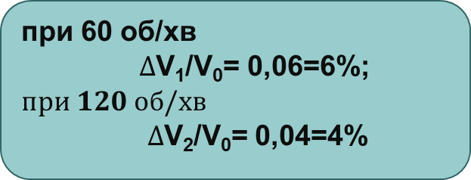
Визначення характеристик моделі двигуна Стірлінга
Для виготовленої моделі ми поставили перед собою завдання:
розрахувати потужність та коефіцієнт корисної дії .
Для цього потрібно:
визначити температуру робочого тіла в зоні нагрівника та холодильника ;
визначити як залежить розширення робочого тіла двигуна від частоти його обертів;
обчислити роботу двигуна;
розрахувати коефіцієнт корисної дії (ККД) двигуна.
Якщо частота 60об/хв за 1с виконується робота А₁ =0,06 Дж, то відповідно потужність дорівнює 0,06Вт. Для частоти 120об/хв (2об/с) за 1с виконується подвійна робота А₂= 0,026Дж, що відповідає потужності 0,013 Вт.

Slide 15
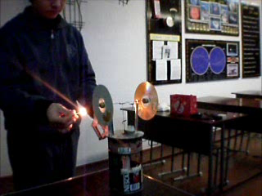
Модель двигуна Стірлінга

Slide 16

Дякую за увагу!

